Slide 1
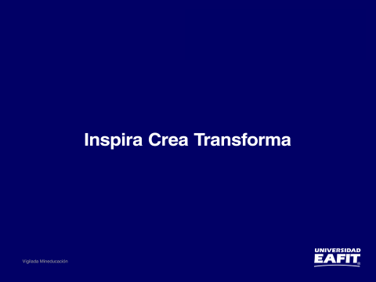

Slide 2
ESCUELA DE INGENIERÍA DEPARTAMENTO DE INGENIERÍA DE SISTEMAS ST0243 PRINCIPIOS DE DESARROLLO DE SOFTWARE Unidad 3: Modelado del sistema
Silvia Lozano Argel
Docente | Escuela de Ingeniería | Informática y Sistemas
Correo: slozanoa@eafit.edu.co
Luis Fernando Londoño
Docente | Escuela de Ingeniería | Informática y Sistemas
Correo: lflondono@eafit.edu.co
Paola Vallejo
Docente | Escuela de Ingeniería | Informática y Sistemas
Correo: pvallej3@eafit.edu.co | Oficina: Bloque 19 – 409
Tel: (+57) (4) 261 95 00 Ext. 8820

Slide 3
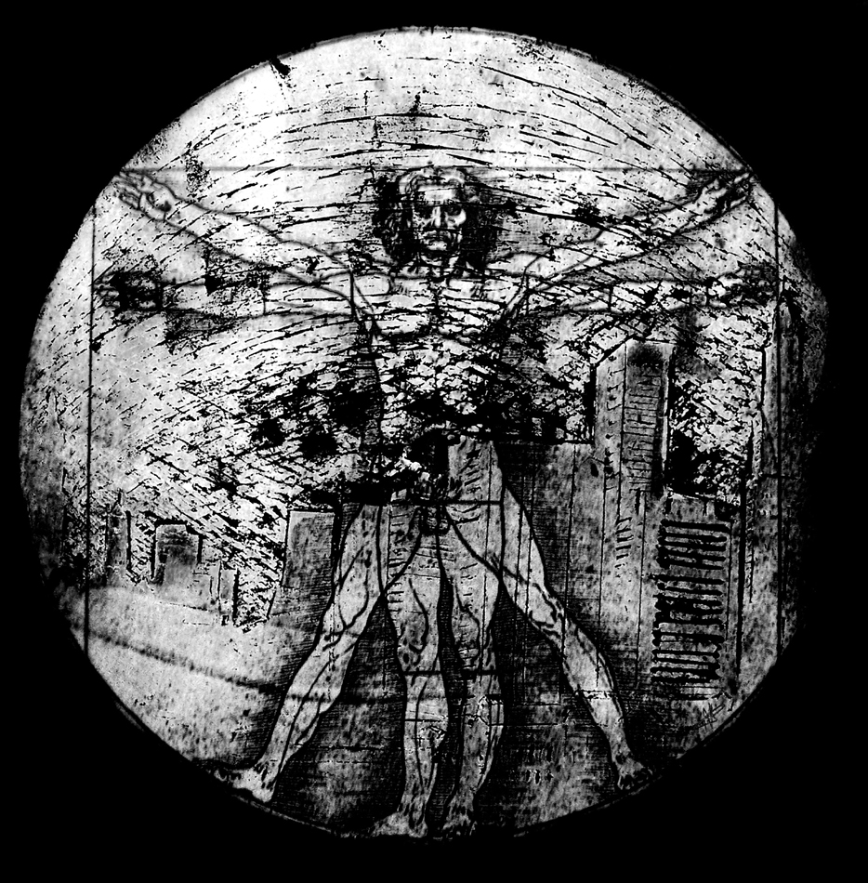
Nombre: El hombre de Vitruvio
Autor: amparopons
Fuente https://www.flickr.com/photos/amparopons/3593536890
Licencia: CC BY-NC 2.0
Notes:
El hombre de Vitruvio de Leonardo da Vinci es una de las imágenes más conocidas del arte renacentista, lo cual podría ser un poco sorprendente ya que parece ser sólo un dibujo a lápiz y tinta de un hombre con extremidades superpuestas dentro de un círculo y un cuadrado. Sin embargo, este dibujo es mucho más que eso; es la solución simbólica de Leonardo a un antiguo problema matemático que tuvo cierta importancia también en la alquimia, en lo que se conoce como "la cuadratura del círculo".

Slide 4
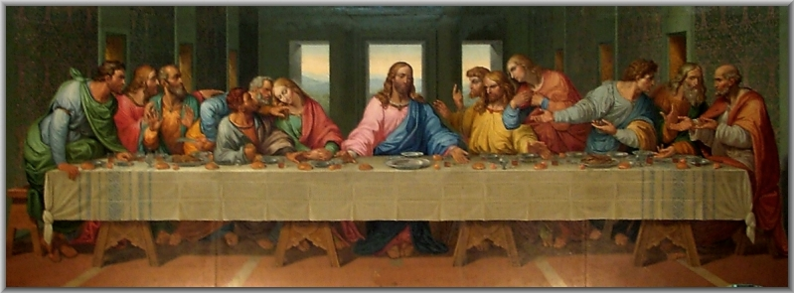
En La Última Cena, Da Vinci muestra claramente las emociones de Jesús y sus seguidores, tal como en la vida real.
Nombre: The Last Supper
Autor: Walter A. aue
Fuente https://www.flickr.com/photos/walter_a_aue/5707193240
Licencia: CC BY-NC-ND 2.0
Notes:
Un esquema puede representar elementos de la realidad, incluso cuando estos son abstractos como los sentimientos.

Slide 5
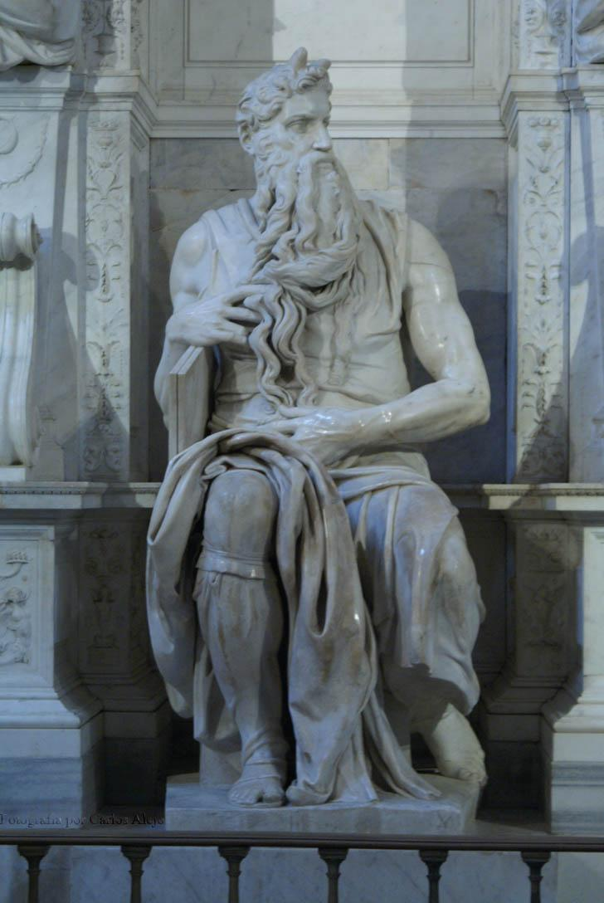
En la escultura El Moisés, Miguel Ángel incluye detalles de venas y músculos tan iguales como en la vida real.
Nombre: El Moisés 3
Autor: Alejo
Fuente https://www.flickr.com/photos/62187907@N00/3133213640
Licencia: CC BY-NC-ND 2.0
Notes:
Hay representaciones de la realidad con tanto nivel de detalle, que se acercan mucho a ella.

Slide 6
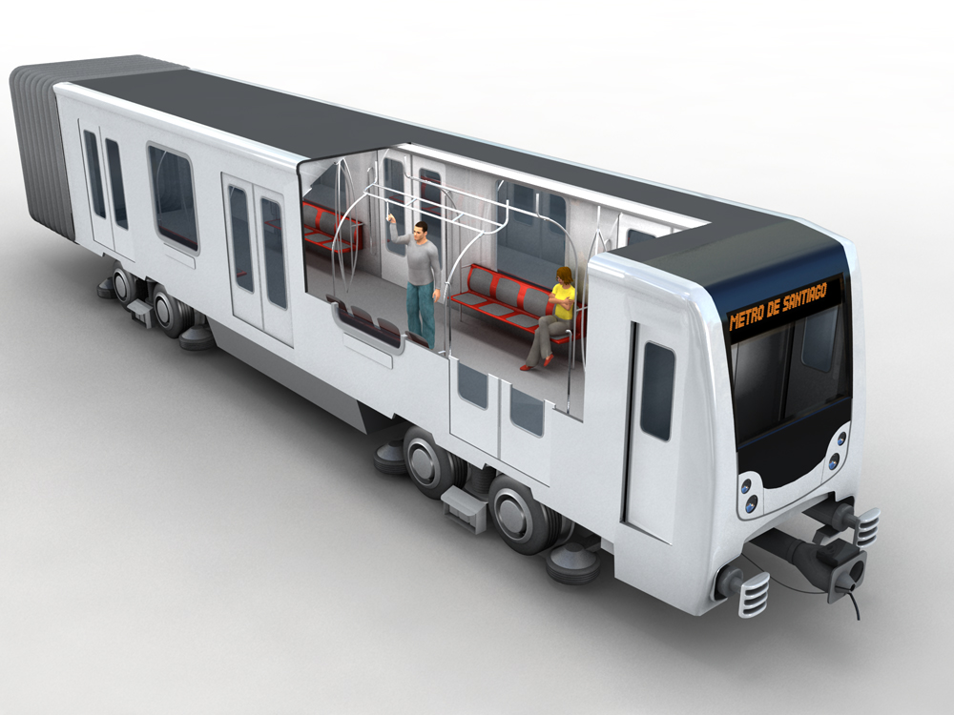
Nombre: Metro
Autor: ReneCG
Fuente https://www.flickr.com/photos/rene_olivares/4789400804
Licencia: CC BY-NC 2.0
Notes:
Los modelos son moldes, definiciones, representaciones… que permiten representar realidades, fenómenos, situaciones… También permiten analizar, describir, explicar, simular, precedir...

Slide 7
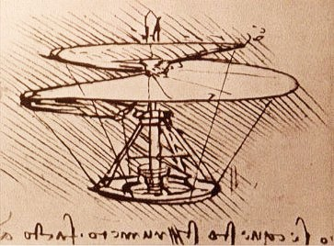
Modelos, bocetos ...
Hélice de Helicóptero

Slide 8
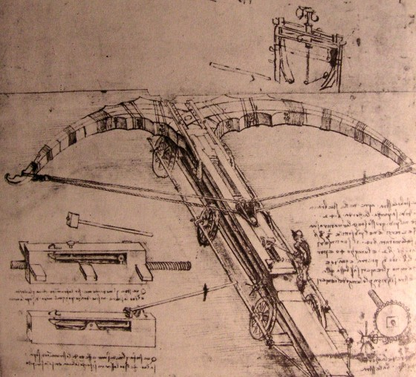
Modelos, bocetos ...
La Ballesta Gigante

Slide 9
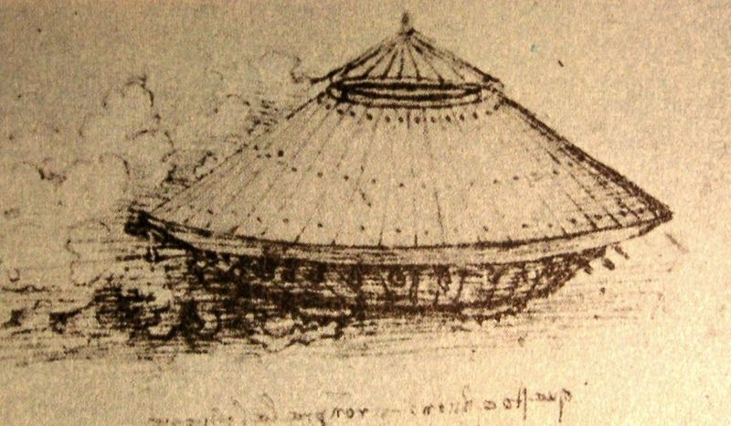
Modelos, bocetos ...
Tanque de Transporte

Slide 10

Agenda

Slide 11
Definición
Modelar:
Representar de manera abstracta, gráfica, escrita, conceptual, visual, física un problema. Permite simplificar el objeto del mundo real, simplificación que es suficientemente realista para dar una idea de lo que ocurre en el mundo real y que pueda ser usado como base de un desarrollo.
Notes:
Cuán importante es modelar antes de codificar, hasta que nivel de detalle modelar, que modelos son los mínimos necesarios para diseñar una solución, algo ágil implica dejar de modelar? para qué es útil modelar.?

Slide 12
Modelo
Del Latín “Modulus” en el renacimiento era una ilustración que presentaba la forma y el diseño de un edificio a construir para aclarar con el cliente.
Es una abstracción de un sistema a estudiar.
Idealmente el modelo debe mantenerse fiel al sistema a representar.

Slide 13
Perspectivas de un Modelo
Perspectiva externa => Modelar contexto o entorno del sistema.
Perspectiva de interacción => Modelar interacción del sistema, su entorno y componentes.
Perspectiva estructural => Modelar la organización del sistema, estructura de datos.
Perspectiva de comportamiento => Modelar el comportamiento dinámico y como se comporta ante ciertos eventos.

Slide 14
Entre ser correcto y estar completo
Importante: Un modelo no necesariamente tiene que ser completo pero sí debe ser correcto.
Usar adecuadamente la notación y ser una descripción precisa del sistema.

Slide 15
UML
El lenguaje de modelado unificado UML es un conjunto compuesto por 13 diferentes tipos de diagramas para modelar sistemas de software.
Surgió en la década de los 90 como un modelado orientado a objetos.
Fue revisado en 1990 y finalizado en el 2004, este fue llamado UML 2.0.
Es aceptado universalmente como el enfoque
estándar para modelar sistemas.
Notes:
UML es el mismo aquí y en la China.

Slide 16
En contexto
Es importante modelar para representar la solución de software que queremos implementar.
“Modelar sistemas” es un proceso para generar “modelos abstractos” o “representaciones” de un sistema.
UML (Lenguaje de Modelado Unificado) es una notación gráfica para representar sistemas.

Slide 17
Para qué usarlo (1)…
Como medio para facilitar la discusión sobre el sistema existente o propuesto;
Como una forma de documentar un sistema existente;
Como una descripción detallada del sistema que permita generar una implementación del sistema;

Slide 18
Para qué usarlo (2)…
Para aclarar lo que el sistema hace;
Permite conducir los requisitos para etapas posteriores del proyecto;
Explicar los requisitos propuestos a otros participantes;
Discutir el sistema y documentarlo para después ser implementado.

Slide 19
Modelos en UML
Modelos de interacción
Modelos estructurales
Modelos de comportamiento

Slide 20
Referencias
http://www.uml.org/what-is-uml.htm
Leite, J.C.S.P., Livro Vivo : Engenharia de Requisitos, http://livrodeengenhariaderequisitos.blogspot.com/, 2007
Notas de clase Julio Cesar Sampaio do Prado Leite http://www-di.inf.puc-rio.br/~julio/
Pressman, Roger S. Ingeniería del Software: Un enfoque práctico. Mc Graw Hill, Séptima Edición 2010.
Sommerville, Ian. Ingeniería del software. Pearson Educación, Novena Edición, 2011.
http://www.slideshare.net/123jou/actividad2-diagrama-de-casos-de-uso-del-negocio-y-del-sistema?related=3
CARLOS MARIO ZAPATA JARAMILLO. LOS JUEGOS DE CLASE NO TECNOLÓGICOS COMO UNA ESTRATEGIA DIDÁCTICA PARA LA ENSEÑANZA DE LA INGENIERÍA DE SOFTWARE. 2007. Pag 35-40.

